Slide 1
Problems in Concurrent Programming
Nguyễn Minh Đăng

Slide 2
Nội dung
Process
Thread
Goroutine
Các vấn đề
Giải pháp
Ứng dụng cụ thể trong Golang

Slide 3
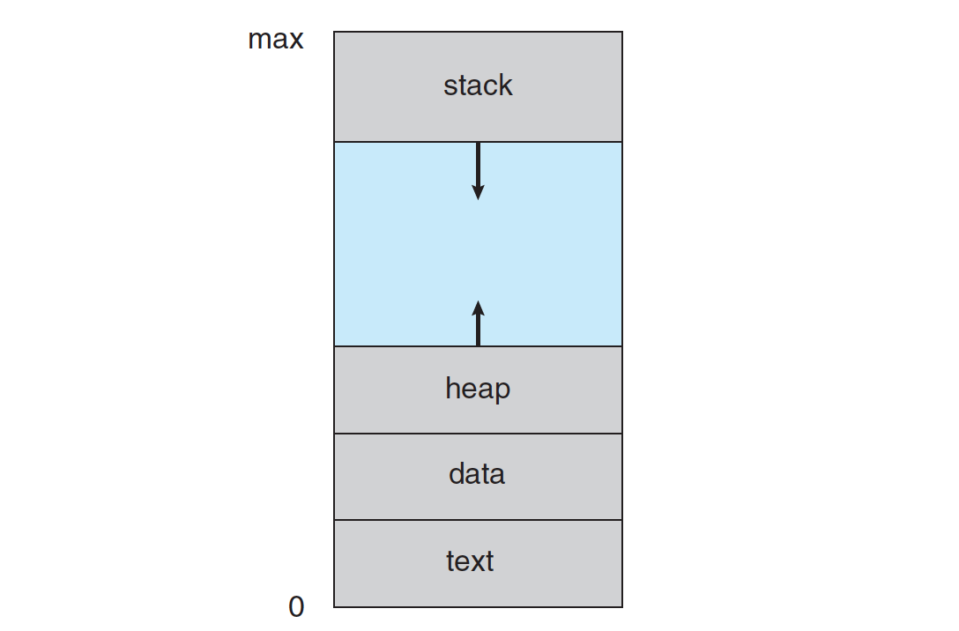
1. Process
Là chương trình đang được thực thi, tức là chương trình trở thành tiến trình khi file thực thi được nạp vào bộ nhớ
Tiến trình trong bộ nhớ:

Slide 4
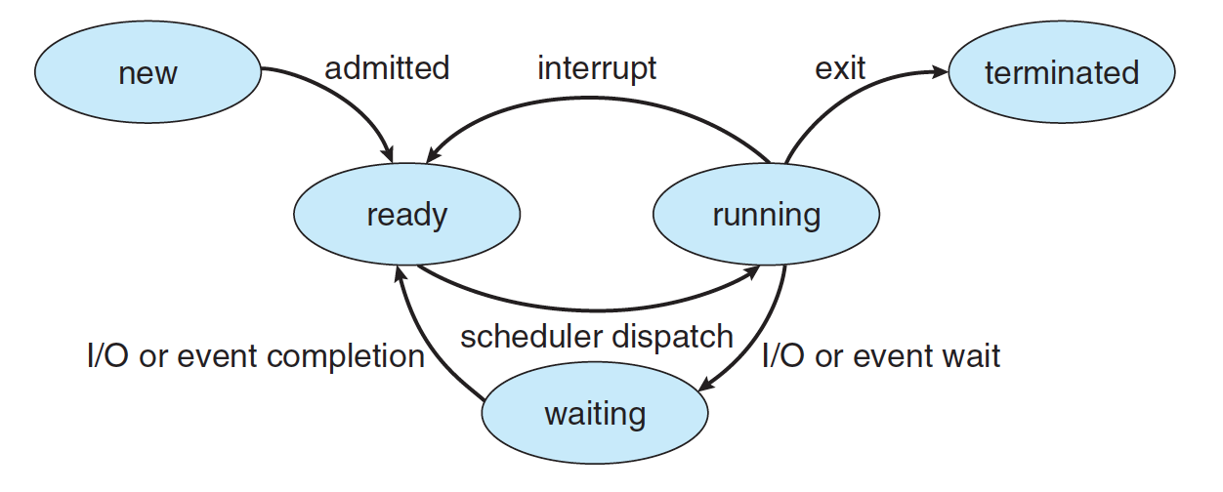
1. Process

Slide 5
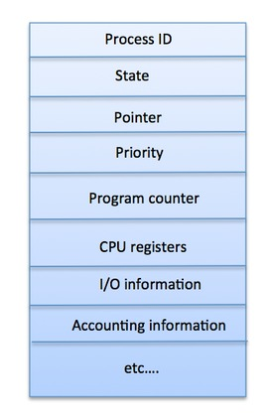
1. Process
Mỗi tiến trình được đại diện bằng một khối điều khiển tiến trình (Process Control Block – PCB)
PCB gồm các thông tin của tiến trình như định danh, trạng thái, thanh ghi,…

Slide 6
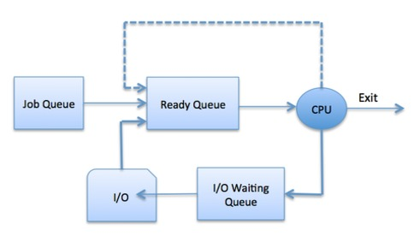
1. Process
Các tiến trình được quản lý bởi Bộ lập lịch, là phần thiết yếu của hệ điều hành đa nhiệm
OS duy trì các PCB, mỗi trạng thái của tiến trình có một hàng đợi riêng
Một số cơ chế cho các hàng đợi: FIFO, Round Robin, Priority,…

Slide 7
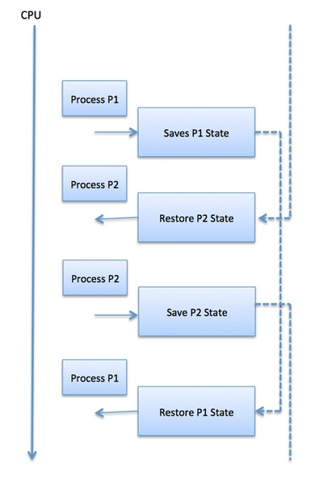
1. Process
Chuyển đổi ngữ cảnh là cơ chế lưu trữ và khôi phục trạng thái hoặc ngữ cảnh của CPU trong PCB
Cho phép các tiến trình chia sẻ một CPU
Khi chuyển đổi, trạng thái của tiến trình sẽ được lưu vào PCB và sẽ được khôi phục trong lần chạy tiếp theo
Một số thuật toán lập lịch: First-Come First-Serve, Shortest Job First, Priority, Round Robin

Slide 8
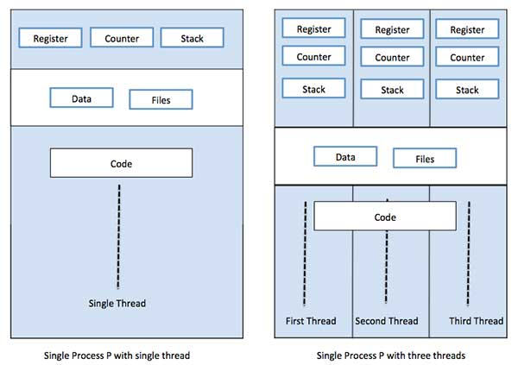
2. Thread
Luồng là thành phần của tiến trình
Luồng được biết đến như lightweight process, các tiến trình được chia thành các luồng để thực thi song song

Slide 9
2. Thread
Ưu điểm của Luồng so với Tiến trình
Khả năng phản hồi
Chuyển đổi ngữ cảnh nhanh hơn
Tận dụng hiệu quả hệ thống đa lõi
Chia sẻ tài nguyên
Giao tiếp
Tăng cường thông lượng của hệ thống

Slide 10
3. Goroutine
Goroutine là một hàm hoặc một phương thức được thực thi độc lập và đồng thời với các hàm hoặc phương thức khác
Goroutine vs Thread:
- Goroutine nhẹ hơn Thread (2KB so với 2MB)
- Stack có thể tăng giảm kích thước tùy nhu cầu
- Các goroutine giao tiếp qua channel
- Một luồng có thể xử lý nhiều goroutine. Nếu goroutine trong một luồng block, các goroutine khác sẽ được chuyển sang luồng mới được khởi tạo bởi OS

Slide 11
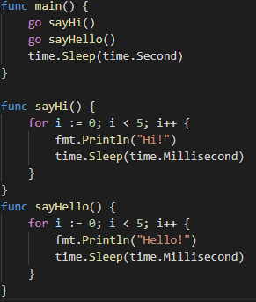

3. Goroutine
Thêm từ khóa go vào trước lời gọi hàm hoặc phương thức để khởi tạo goroutine mới
Mỗi chương trình đều có ít nhất một goroutine, main goroutine
Khi main goroutine dừng, các goroutine đang chạy sẽ tự chấm dứt, chương trình kết thúc.

Slide 12
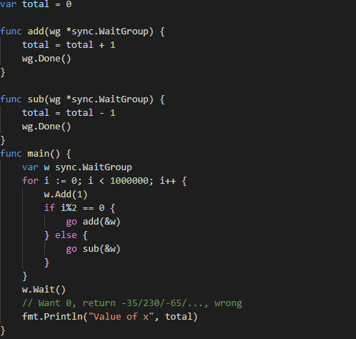
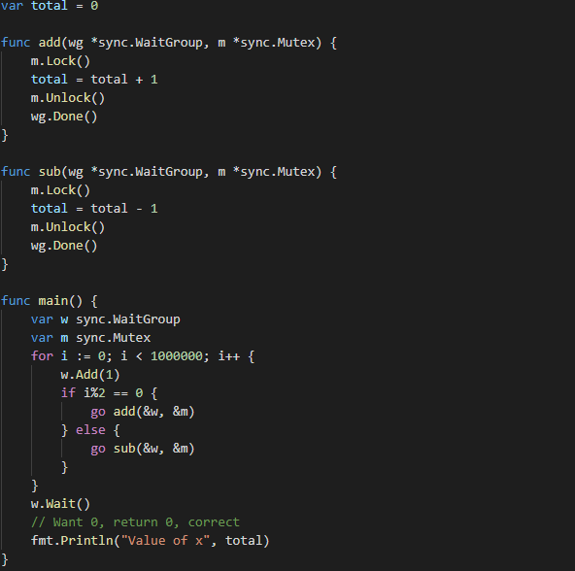
sync.Mutex
without Mutex
with Mutex

Slide 13
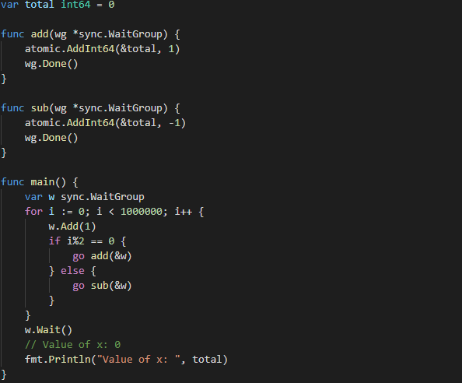
atomic
Biến atomic được dùng để kiếm soát trạng thái bên cạnh cơ chế chính là giao tiếp qua channel
Biến atomic ngăn chạn race condition

Slide 14
Cảm ơn mọi người đã lắng nghe

